Slide 1
Evaluation des USER-Projekts
Ergebnisse der Mitarbeiter-, Patienten- und Nachsorgerbefragung
Ruth Lingnau
26.10.2022

Slide 2
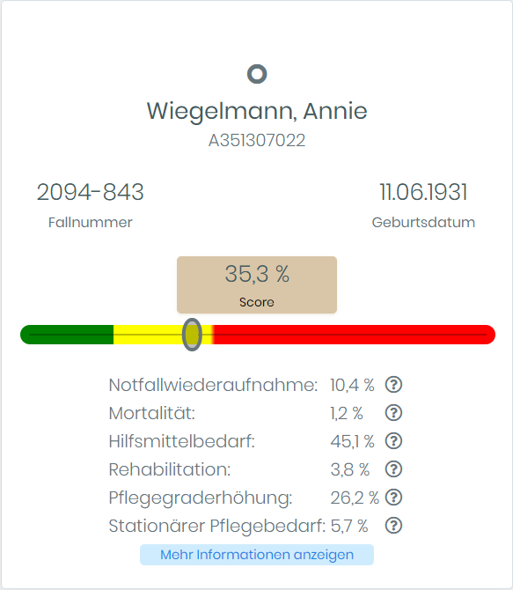

Mitarbeiterbefragung in den Krankenhäusern
Ziel: Evaluation der Prognosemodelle
Befragung der Mitarbeiter im Krankenhaus
  1) nach der Hälfte und
  2) nach dem Ende der Interventionszeit
Insgesamt 28 Interviews mit verschiedenen Berufsgruppen
  Sozialdienst
  Stationsleitungen
  Administration
  Aufnahme
Notes:
Krankenhaus:
Sozialdienst
Entlassmanagement / Casemanagement
Abteilungs-, Stations- und Teamleitung,
Stationssekretärin
Apothekerin
Pflegedienstleitung
Administration
EDV-Anwenderbetreuung
Patientenverwaltung
Krankenkasse:
Entlassmanagement
Abrechnungssteuerung und Abrechnungsrecht
Versorgungsmanagement
Kundenberatung

Slide 3

Ergebnisse der Mitarbeiterbefragung
Prognosen wurden in den beteiligten Krankenhäuser unterschiedlich (häufig) genutzt
  Unterschiedliche / individuelle Strukturen und Prozesse in den Krankenhäusern
Am häufigsten nutzten Sozialdienst und Stationsleitungen eBI und die Prognosen
Gründe für die Nutzung:
„Das Modell wird bei uns als Rückversicherung oder Bestätigung unserer Einschätzung genutzt“
„Wir nutzen das Prognosemodell [im Sozialdienst], um unsere Patienten vorzufiltern.“
„Die Software und das Modell bieten seinen sehr guten (ersten) Überblick über die Patienten “
Entlassmanagerin
Stationsleitung
Pflegeadministration
Notes:
ANPASSEN - ZITATE

Slide 4
Ergebnisse der Mitarbeiterbefragung II
„Mit dem Modell konnten teilweise Patienten mit hohem Bedarf identifiziert werden, die sonst durchs Raster gerutscht wären“
Technische Probleme selten, Informationen lagen schnell vor
Insgesamt konnte USER in einigen Krankenhäusern zu einer Erleichterung im Entlassmanagement führen
Teilweise recht hoher Aufklärungs-aufwand
Entlassmanagerin
„Das Modell ist besonders sinnvoll bei desorientierten Patienten“
Abteilungsleitung
Notes:
Teilweise überraschende Patientenfälle
Prognosen und elektronische Behandlungsinformation insbesondere sinnvoll für desorientierte Patienten

Slide 5

Aktuelle Herausforderungen der Nutzung von Routinedaten im Entlassmanagement
Prognosen aktuell nicht für alle Patienten nutzbar (geknüpft an Krankenkassenzugehörigkeit)
→ fehlende Durchdringung / fehlende Nutzungsroutine
Fehlende Schnittstelle zwischen den Systemen (z.B. Krankenhaussoftware und eBI)
→ Parallelprozesse und Doppelerfassungen
Datenverzug der Routinedaten
→ fehlende Aktualität der Daten
Datenschutz: Fehlende Einwilligung als Problem
→ gerade für kognitiv eingeschränkte Patienten sind die Informationen der Krankenkasse sehr hilfreich, hier ist die Einholung der Einwilligung allerdings auch häufig erschwert

Slide 6

Patientenbefragung
Ziel: Erhebung der Effekte des USER-Projektes aus Sicht der Patientinnen und Patienten
Standardisierte, schriftliche Befragung
  Interventionsgruppe: 1.434 (Response: 53%)
  Kontrollgruppe: 1.198 (Response: 44%)
Primäres Outcome: „Der Übergang aus der Einrichtung nach Hause bzw. in die Weiterbehandlung hat reibungslos funktioniert.“

Slide 7
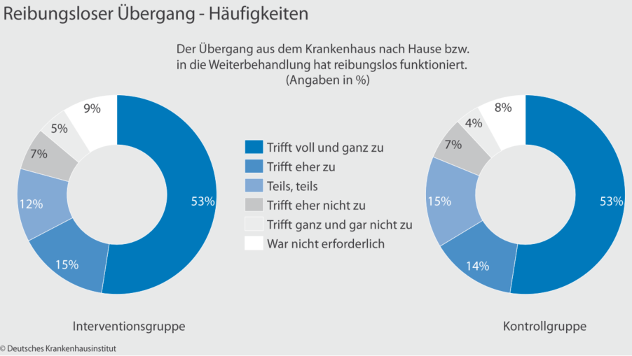
Ergebnisse der Patientenbefragung
Notes:
Beim primären Outcome „reibungsloser Übergang“ gibt es keine Unterschiede zwischen Interventions- und Kontrollgruppe
Auch unter Kontrolle von Demografie, Morbidität und Aspekten des Entlassmanagements ändert sich daran nichts
Im Vergleich von Interventions- und Kontrollgruppe lassen sich keine signifikanten oder relevanten Effekte des USER-Ansatzes aus Patientensicht belegen

Slide 8



Nachsorgerbefragung
Ziel: Erfassung der Effekte von USER in der Nachsorge / Evaluation des Entlassmanagements aus Sicht der Nachsorge
Standardisierte, schriftliche Befragung nach Abschluss der Intervention
  121 Ärztinnen und Ärzte (Response: 36,4 %)
  88 Pflegeeinrichtungen und Altersheime (Response: 42,0 %)
  11 Rehabilitationseinrichtungen (Response: 45,4 %)
Art der Einrichtung | Häufigkeit | Prozent
Ambulante Arztpraxis | 44 | 50,6
Altersheim oder Pflegeeinrichtung | 37 | 42,5
Rehabilitationseinrichtung | 5 | 5,7
Sonstige | 1 | 1,1
Gesamt | 87 | 100
Notes:
Rücklauf ergänzen

Slide 9
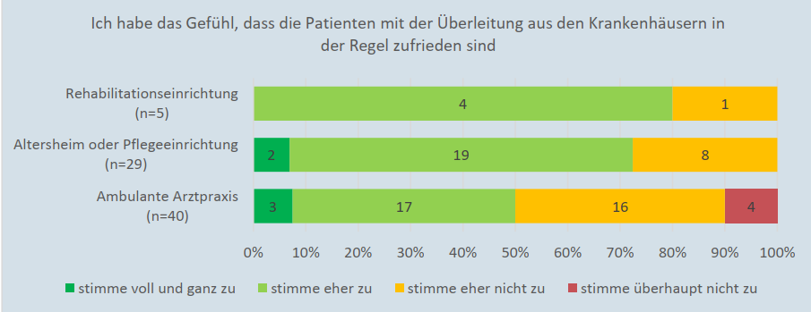
Ergebnisse der Nachsorgerbefragung
viele Befragte geben an, dass die nachstationären Versorgungsbedarfe der Patienten im Krankenhaus nicht erkannt werden
54 % der Befragten in Pflegeeinrichtungen geben an, dass die notwendigen Maßnahmen für eine reibungslose Überleitung in den Krankenhäusern nicht frühzeitig veranlasst werden
Großes Optimierungspotenzial an der Schnittstelle zwischen Krankenhaus und ambulanten Arztpraxen
Notes:
ABBILDUNG ANPASSEN
Relevante Dokumente
Dokumente aus dem Krankenhaus enthalten i.d.R. alle für die Weiterbehandlung erforderlichen Informationen
> 50% geben an, dass die Infos i.d.R. rechtzeitig vorliegen
Allerdings: ca. 1/3 der Befragten (n=24) gibt an, dass die Dokumente häufig unvollständig sind / wichtige Informationen fehlen
Kommunikation zwischen Krankenhaus und Nachsorge
Kontaktaufnahme vor Entlassung vor allem im Bereich Altersheime / Pflegeeinrichtungen, weniger in den anderen Settings (→ wird von den Befragten bemängelt)
Ansprechpartner für Rückfragen i.d.R. klar
Informationsfluss teilweise von Einzelpersonen abhängig
Datenschutz als Problem der Kommunikation

Slide 10
Fazit
Anwenderperspektive:
  Tool wird als unterstützend empfunden und daher begrüßt
  Effizienzsteigerung der Prozesse möglich bei praktikableren Datenschutzvorgaben und Geltung für viele/alle Patienten
Patientenperspektive:
  Unterschiede zur Regelversorgung aus Patientensicht nicht erkennbar
Nachsorgerperspektive:
  Weiterhin Optimierungsbedarf, vor allem im Bereich der Information / Kommunikation
Krankenkassenperspektive:
  Zum Teil weniger Nachfragen aus Krankenhäusern, die USER verwendeten
Wiederaufnahmeraten:
  ???

Slide 11











Vielen Dank für Ihre Aufmerksamkeit
Konsortialpartner
Kooperationspartner
aQua – Institut für angewandte Qualitätsförderung und Forschung im Gesundheitswesen GmbH
Maschmühlenweg 8–10 · 37073 Göttingen · Telefon (+49) 551 789 52-0 · office@aqua-institut.de · www.aqua-institut.de
Zertifiziert nach DIN EN ISO 9001:2015

